Slide 1
LAPHE
Leenan opetus syksy 2020

Slide 2
OPETUSSISÄLTÖNI
Kasvun, kehityksen ja oppimisen sekä vanhemmuuden tukeminen
Vanhemman ohjaaminen ja motivointi huomioimaan lapsen ja nuoren vahvuuksia ja tarpeita sekä tukemaan lapsensa kasvua kehitystä ja oppimista
KRITEERIT (K5)
Opiskelija
ohjaa vanhempaa tunnistamaan eri-ikäisen lapsen aloitteita ja vastaamaan niihin tarkoituksenmukaisesti toimien vuorovaikutusmallina ja edistäen yhdessä toimimista
ohjaa ja motivoi vanhempaa huomioimaan lapsen ja nuoren vahvuuksia ja tarpeita sekä tukemaan lapsensa kasvua, kehitystä ja oppimista

Slide 3
OPPITUNNIT JA MUUTOKSET yht. 8h
pe 25.9. | 12.15-13.45 lk 3211
pe 2.10. | 12.15-13.45 lk 3211
pe 9.10 | Itsenäistä opiskelua 12.15-13.45 | Kuuntele Positive learningin webinaari Tee lyhyet muistiinpanot webinaarista ja ota ne mukaan 16.10. tunneille. Lapsen haastava käytös webinaari (1.45h) Puhujina Kaisa Vuorinen ja Anita Puustjärvi (lastenpsykiatrian erikoislri) Webinaarissa saat tietoa lasten käytösoireista ja niihin vaikuttavista tekijöistä, myönteisen vuorovaikutuksen ja aikuisen toimintatavan merkityksestä haastavasti käyttäytyvän lapsen kohtaamisessa positiivisen kautta. Webinaari keskittyy kasvatuksen pulmatilanteisiin ja lasten tunne-elämän ja sosiaalisten taitojen haasteisiin sekä ratkaisujen löytämiseen positiivisen kasvatuksen painotuksella. Webinaarissa saat tietoa lasten käytösoireista ja niihin vaikuttavista tekijöistä, vuorovaikutuksen ja aikuisen toimintatavan merkityksestä haastavasti käyttäytyvän lapsen kohtaamisessa. Lisäksi saat vinkkejä lapsen toimintakyvyn ja stressin säätelyn tukemiseen. https://vimeo.com/415457315?fbclid=IwAR09fVUb7YpgPNcP47G_OYIvefuWDUA8_EeBZLHWl9_Iom17bJRlJCpRtxQ
pe 16.10. | 12.15-13.45 luokka 3211 | Keskustelua webinaarista

Slide 4

Millaisia kokemuksia sinulla on asiakkaana kohdatuksi tulemisesta?
Mikä vaikutti kokemukseesi?

Slide 5
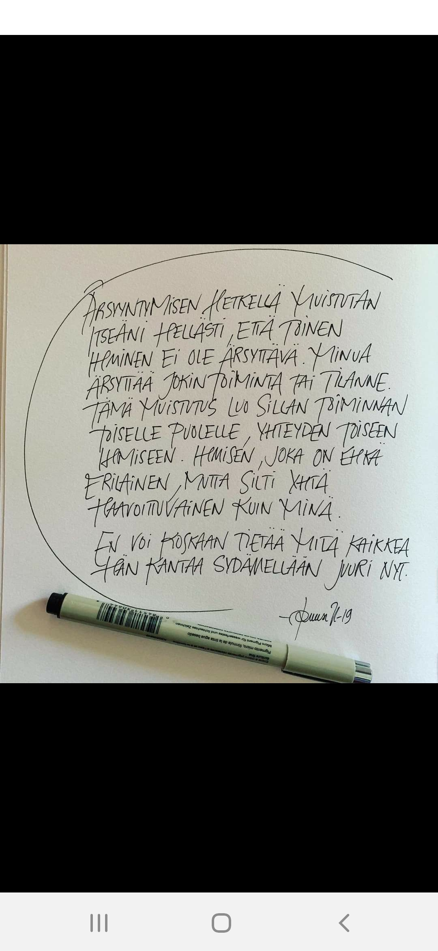
Kasvatuskumppanuus
Mitä mielestäsi sisältää?
Mikä on ammattilaisen tehtävä?
Mikä on tärkeää?
Päivi Norvapalon blogi: Kasvatuskumppanuus
https://www.valteri.fi/kasvatuskumppanuus/

Slide 6
Kasvatuskumppanuus
Varhaiskasvatussuunnitelmassa kasvatuskumppanuus nähdään varhaiskasvatuksen tärkeänä laatukriteerinä. Pienten lasten kokonaisvaltaisen hyvinvoinnin ja kehityksen tukeminen edellyttää tiivistä yhteistyötä lapsen hoitopaikan ja kodin kanssa.
Kasvatuskumppanuudessa keskeistä tavoittaa lapsesta ikään kuin jaettu ymmärrys, sillä lapsen käyttäytyminen voi näyttäytyä kodin arjessa hyvin eri tavalla kuin päiväkodissa tai koulussa.
Toimiva kasvatuskumppanuus mahdollistaa lapsen lämpimän tukemisen myös mahdollisten haasteiden tai kriisitilanteiden aikana.

Slide 7
Kasvatuskumppanuuden haasteet päiväkodissa ja koulussa
Aina yhteistyö ei suju ongelmitta. Vanhempien ja kasvattajien näkemykset lapsen parhaasta saattavat erota toisistaan suuresti. Yhteistyö vanhempien kanssa saattaa johtaa molemminpuoliseen ärtymykseen ja jopa konflikteihin. Näin yhteistyö muodostuu pikemminkin taakaksi aidon kasvatuskumppanuuden sijaan.
Kohti toimivaa kasvatuskumppanuutta
Kasvatuskumppanuus on monipuolista vuoropuhelua arjessa. Konfliktitilanteita voi pyrkiä välttämään suuntaamalla huomiota palautteen antamiseen, vanhempien näkemyksen arvostamiseen ja vuorovaikutustilanteiden dynamiikkaan.

Slide 8
POHDITTAVAKSI
Miten rakentaa myönteinen kasvatuskumppanuus päiväkodin, esikoulun tai koulun ja vanhempien välille?
Miten ottaa vanhempien kanssa puheeksi lapsen kehitykselliset haasteet tai huoli lapsen hyvinvoinnista?
Miten kohdata haastavasti käyttäytyvät vanhemmat?
Miten tukea kodin kasvatustyötä tilanteen edellyttämällä tavalla?

Slide 9
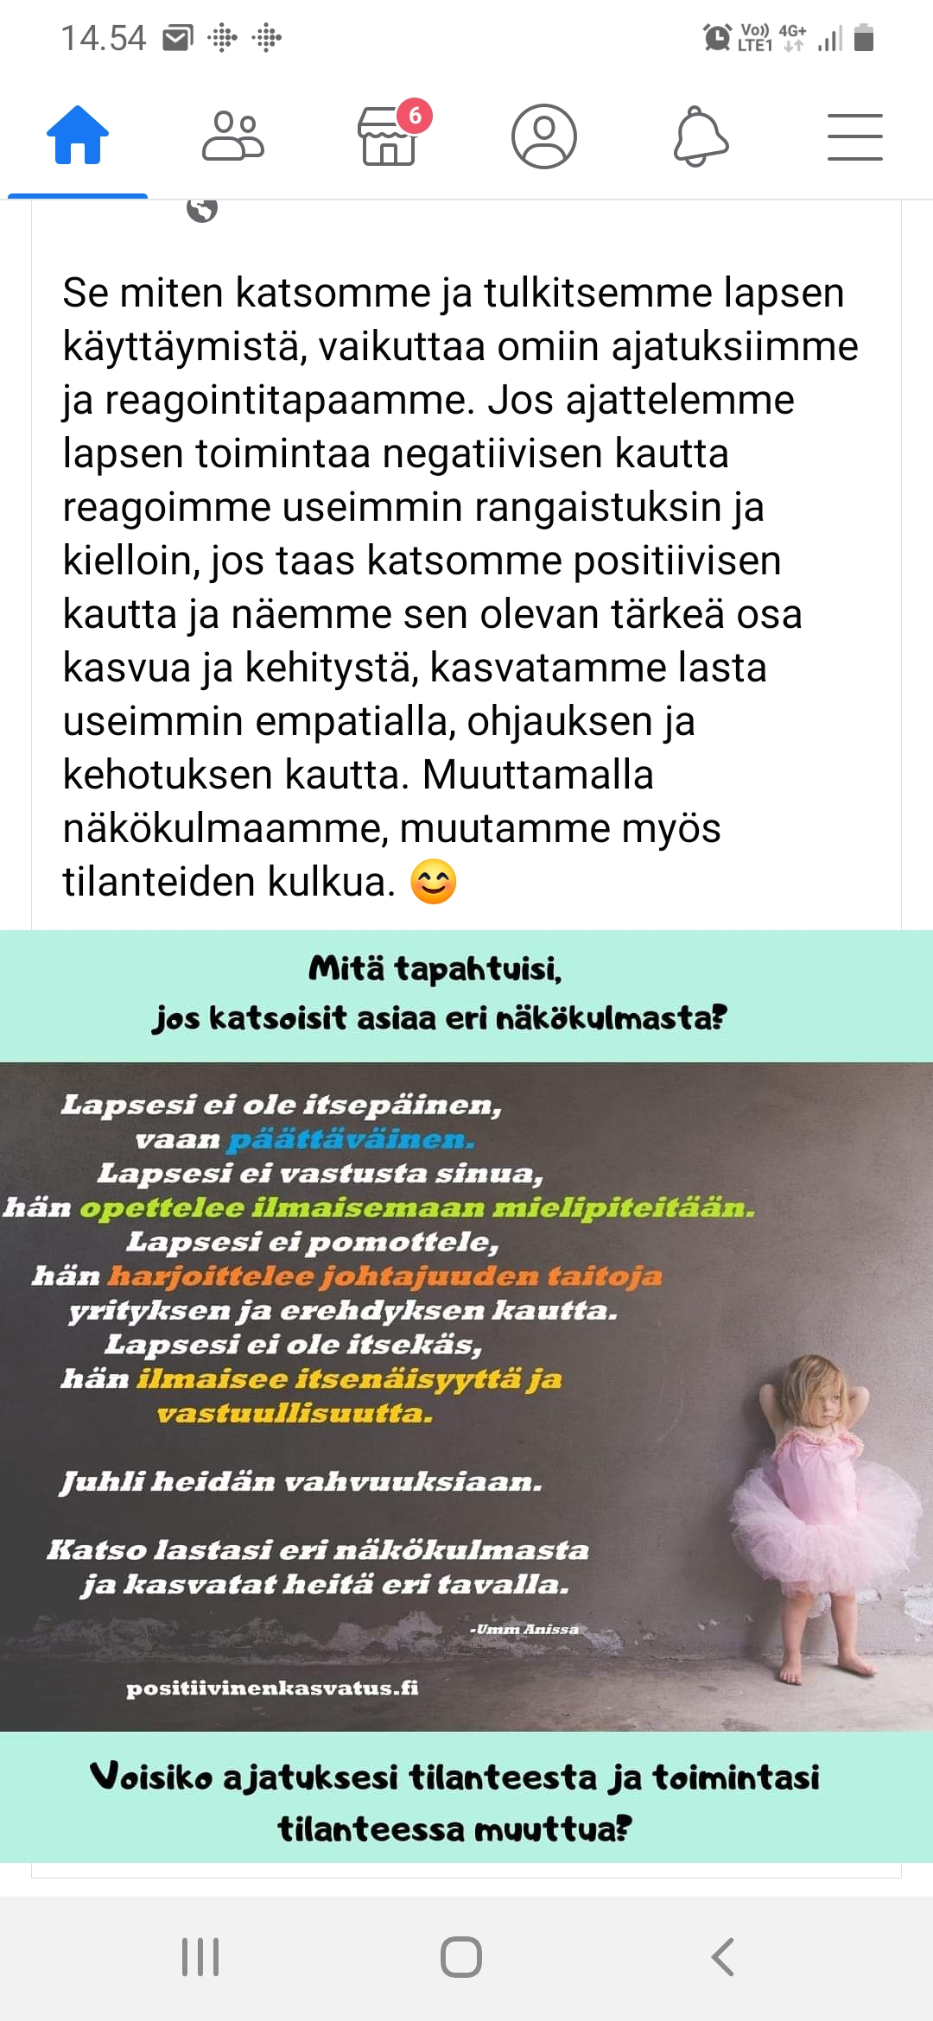
Joskus tehtävänä
on saada vanhempi
katsomaan lasta eri
näkökulmasta!

Slide 10

Miten voit hoitajana tukea lasta ja huoltajia?

Slide 11
Hyvän opettajan tunnusmerkkejä ovat muun muassa luotettavuus ja se, että hän saa oppilaat viihtymään koulussa. Kansasissa Yhdysvalloissa opettava Jerusha Willenborg on noussut somekansan suosioon keksimänsä loistavan tavan vuoksi. Hänellä on nimittäin oman luokkansa jokaisen oppilaan kanssa oma yksilöllinen tapa tervehtiä. Videon perusteella mistään lyhyistä tervehdyksistä ei ole kyse, joten moni ei voi olla ihmettelemättä, miten Willenborg muistaa tervehdyksen jokaisen oppilaansa kanssa. Willenborg kertoo, että tapa alkoi noin neljä vuotta sitten, kun eräs hänen oppilaistaan halusi luoda opettajansa kanssa erityisen tavan tervehtiä.
https://www.youtube.com/watch?time_continue=1&v=TLgynCxOrG0&feature=emb_logo
MLL Hyvä alku yläkouluun https://www.mll.fi/hyva-alku-ylakouluun/

Slide 12
Se minkä huomaat, vahvistuu!

